Slide 1
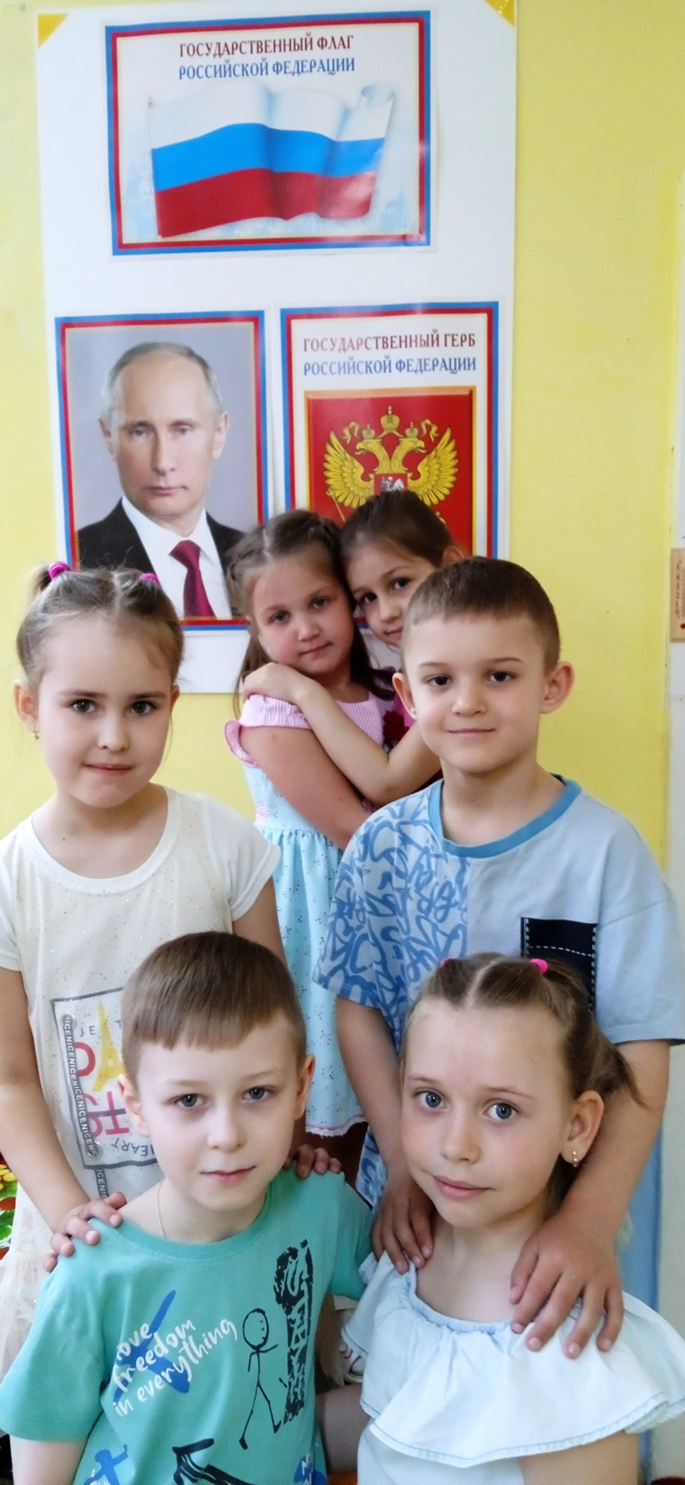
Презентация опыта работы по патриотическому воспитанию детей дошкольного возрасте.
Воспитатели: Гаврюсёва Ю.В.
Иванцова И.А.
МБДОУ «Детсикй сад «Ласточка»
2023г.

Slide 2
Проект «С чего начинается Родина»
Проблема: Недостаточный уровень знаний о своей семье, городе, стране, недостаточная сформированность нравственно-патриотических качеств. Цель: Воспитание нравственно-патриотических чувств у детей дошкольного возраста через систематизацию знаний о своей семье , о родном городе, о своей стране. Ориентировать родителей воспитанников на патриотическое воспитание детей в семье.

Slide 3
Задачи: - Закрепить знание у детей представления о семье, городе, в котором они живут, о стране; - Закреплять знания о государственных праздниках России; - Закреплять знания о государственной символике; - Развивать связную речь, обогащать и развивать словарный запас детей; - Продолжить учить детей громко и выразительно читать стихи; - Воспитывать любовь и уважение к Родине , умение видеть прекрасное, гордиться ею.

Slide 4
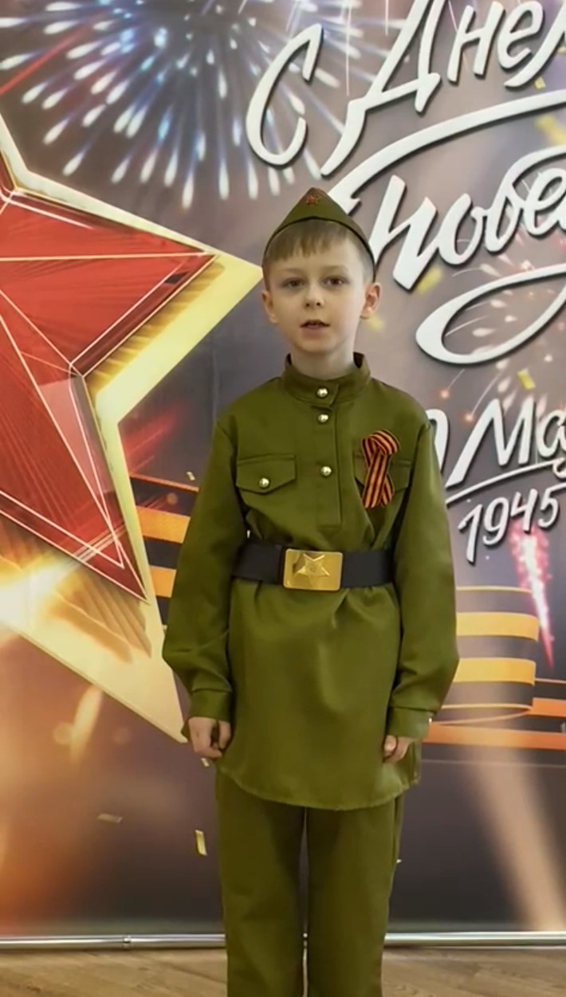
Мероприятия проекта в рамках образовательных областей.

Slide 5
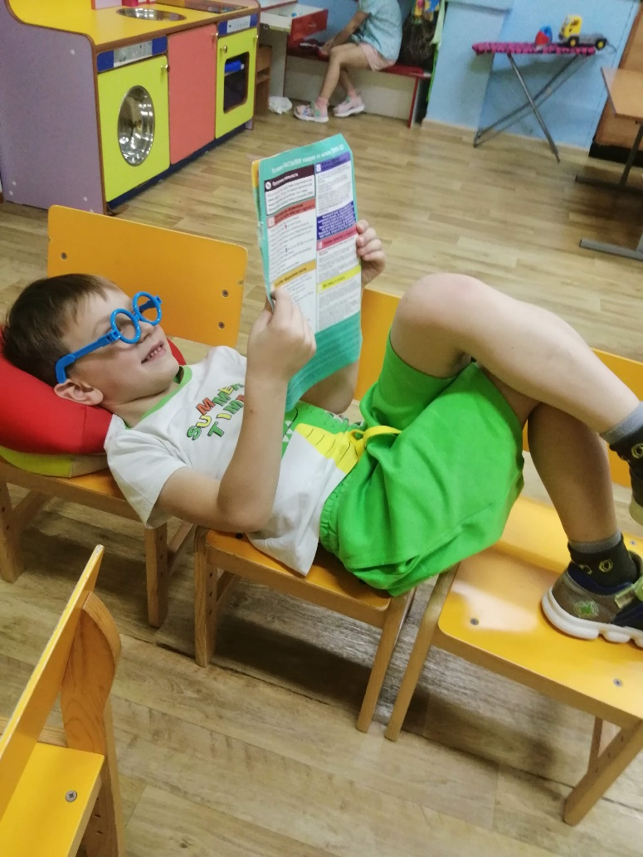
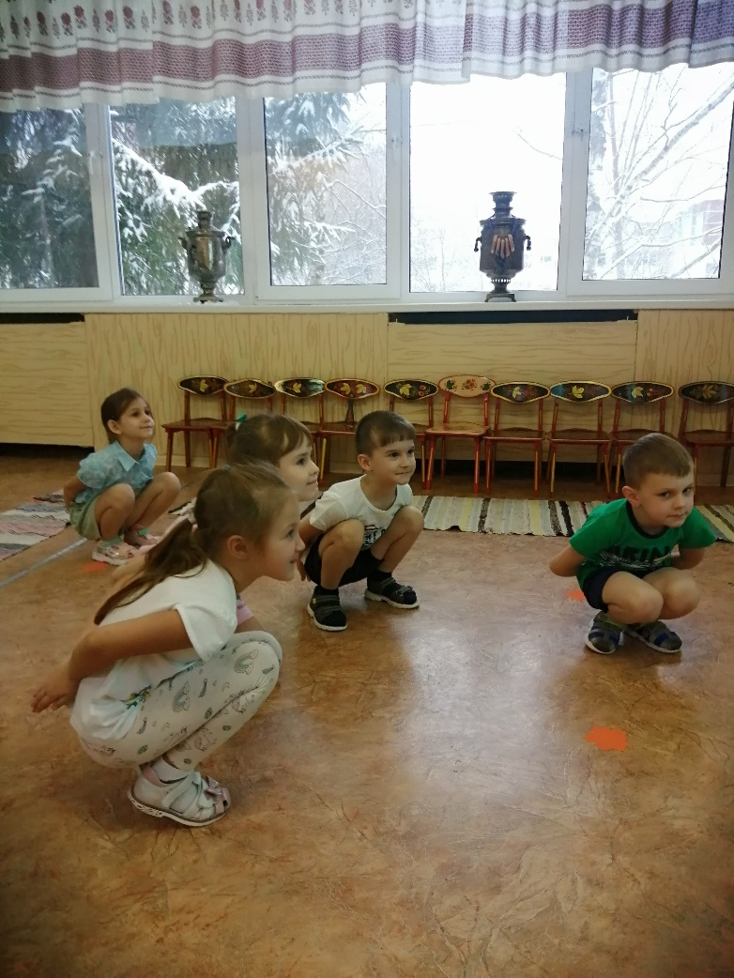
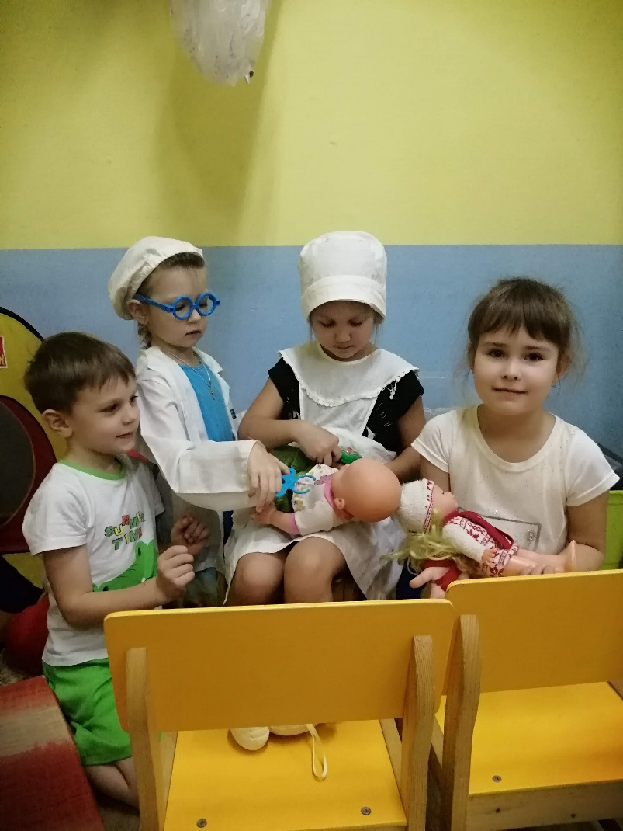
Социально-коммуникативное развитие:
Психогимнастика «Эмоции моей семьи»
Дидактическая игра «Кто больше назовёт ласковых слов для своих родных»
Сюжетно-ролевая игра «Семья»

Slide 6
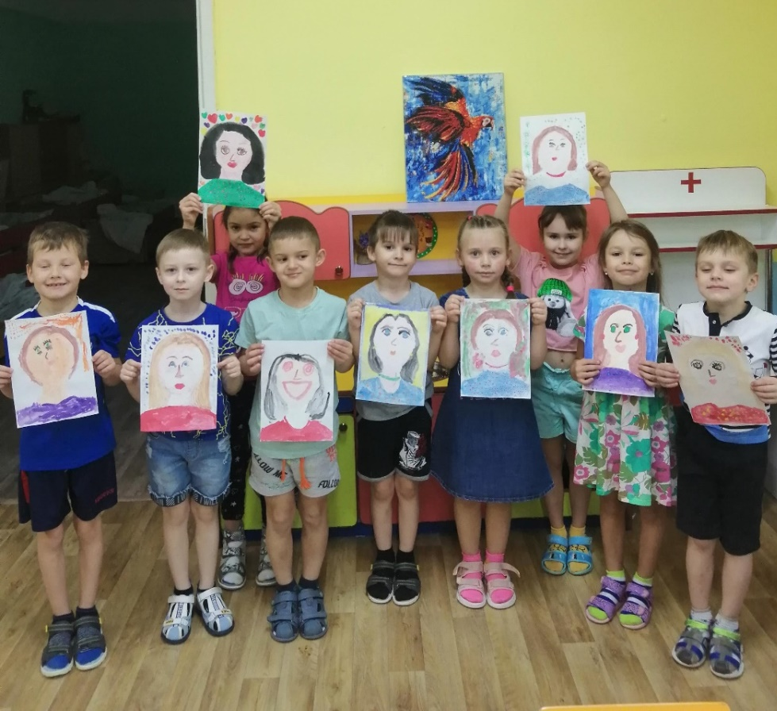
Художественно-эстетическое развитие - Рисование: «Нет на свете краше мамочек наших» (портреты); - Прослушивание Российского гимна; - Видео обзор «Красота природы России»; - Выставка рисунков: « Люблю берёзу русскую»

Slide 7
Речевое развитие:
Конкурс чтецов ( стихи о Родине, о победе)
Беседы: «Моя мама тоже была маленькая»,
«Как мы встречали Новый год», «Мой папа-защитник»

Slide 8
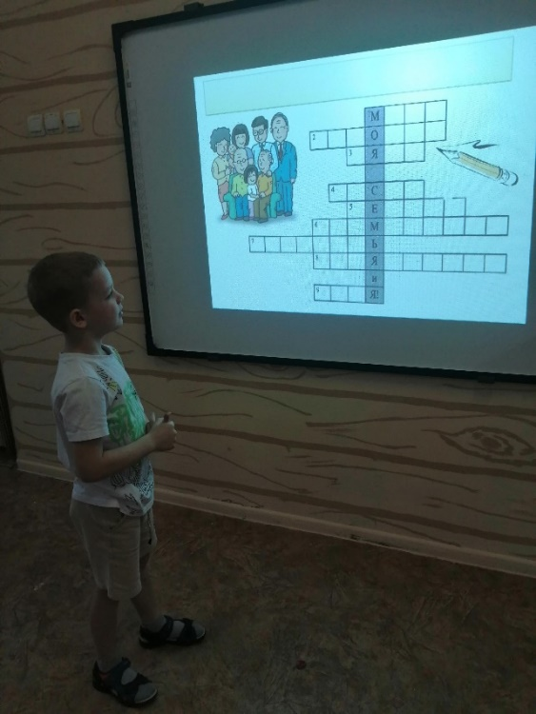
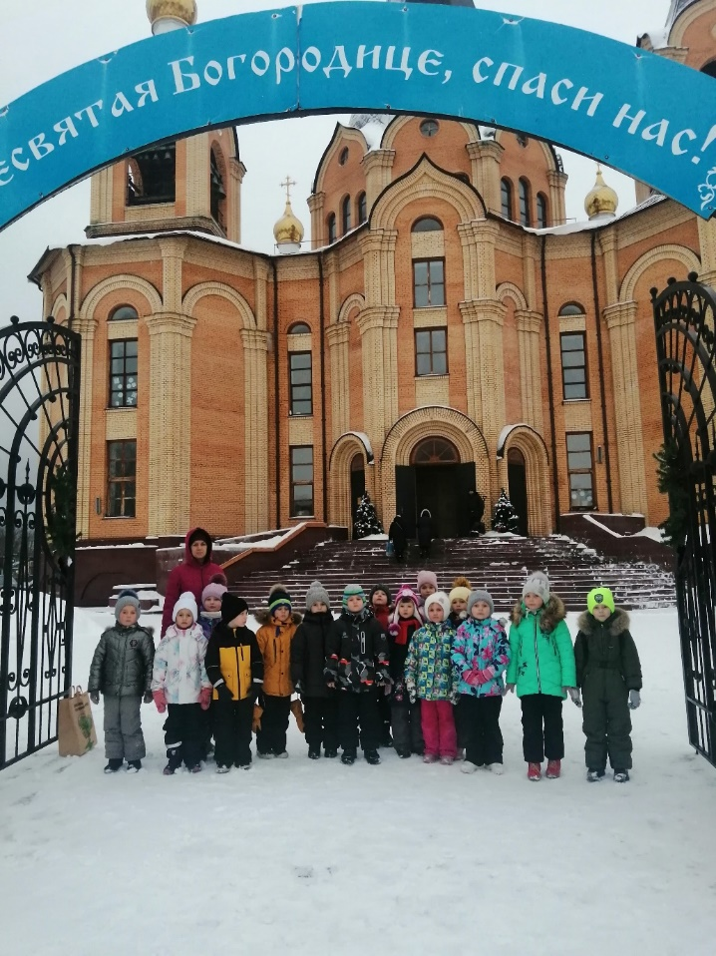
Познавательное развитие:
«Познавательные занятия: «Моя семья», «Мой город Десногорск», «Рода войск»
Решение проблемных ситуаций «Что такое хорошо, и что такое плохо…»
Презентация «Символы России»
Виртуальная экскурсия по России.
Экскурсия в храм
Встреча с солдатом

Slide 9
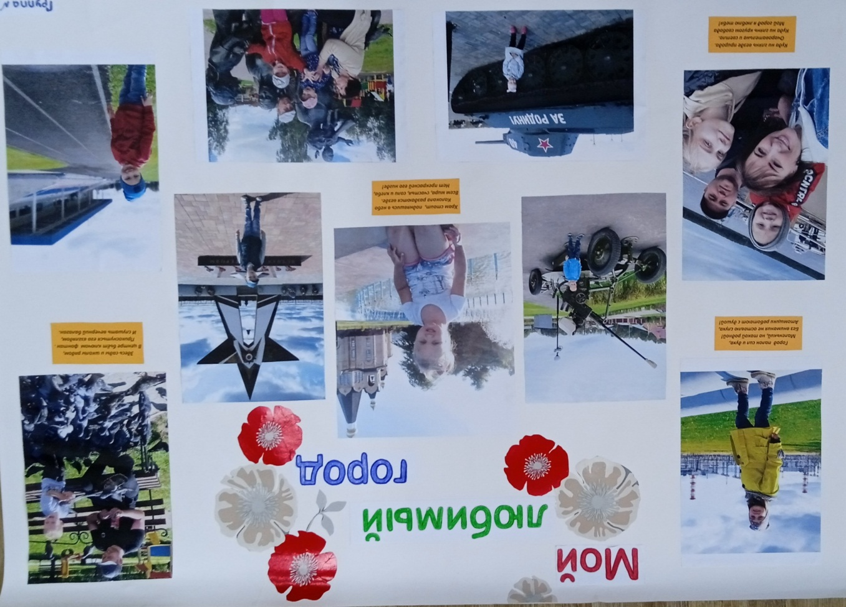

Slide 10
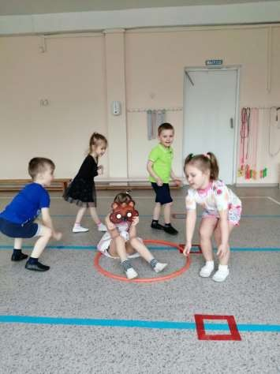
Физическое развитие:
Пальчиковая гимнастика «Семья»;
П/И (эстафета) «Мы будущие защитники»;
Русские народные игры: «Гуси лебеди», «Гори, гори ясно», «Карусель».

Slide 11
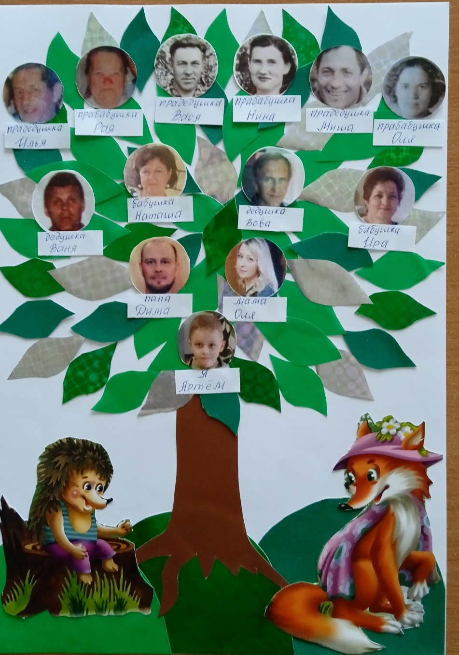
Взаимодействия с родителями:
Сотворчество детей с родителями: «Родословное древо нашей семьи»
Оформление фотовыставки «Достопримечательности нашего города»
Консультации для родителей: «Как прививать любовь к своему городу», «Как воспитывать маленького патриота»

